Slide 1
10382: Watering Grass
Unknown
題組：World Finals Warmup (Oriental) Contest
題號：10382: Watering Grass
解題者：李哲宇、林祺光
解題日期：2006年5月8日
題意：給定一個方塊的長寬，及若干個圓心位於方塊中線上的圓形的圓心與半徑長。求出能覆蓋該方塊的圓的最小個數。

Slide 2
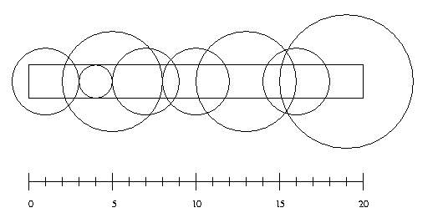
題意範例：
8 20 2 (圓的個數-方塊長-方塊寬)
5 3 （圓心位置與半徑長）
4 1
1 2
7 2
10 2
13 3
16 2
19 4
Output: 6

Slide 3
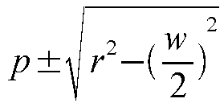
解法：Greedy Method
1.找出每一個圓在方塊上的左右兩個交點，作為一筆資料
r
p
w/2
令圓的半徑為r、圓心位於p、方塊寬為w
則左右交點的位置為

Slide 4
2.排序資料
(1)以左端在方塊之左(小於0)的資料為優先
(2)資料左端皆小於0時，以右端較大者優先
(3)其他則以左端較小者為優先
3.選擇資料
(1)選擇第一筆資料作為當前資料(左端不大於0且右端最大)
(2)選擇在當前資料中，左端位於當前資料左右端之中的資料作為資料組
(3)選擇資料組中右端最大者作為下一筆當前資料
(4)重複(2)直到當前資料右端超過方塊長
若(1)第一筆資料左端大於0；(2)找不到資料作為資料組；(3)最後一筆資料右端沒超過方塊長時，此題無解。

Slide 5
紅：當前資料
綠&紫：符合(2)的資料組
紫：符合(3)的下一筆資料

Slide 6
討論：
(1)由於平方與開方的誤差，資料需以浮點數處理。
(2)半徑不大於方塊寬的一半的資料可以省略。
(3)左端超過方塊右端或右端超過方塊左端的資料亦可省略。
1
2
3

